Slide 1

Проект по дисциплине: Введение в профессиональную деятельность.
Jump to USSR

Slide 2
Состав группы и роли участников
Дударенко Н. А. – графический дизайн, написание кода, создание анимации
Гриценко Н. С. – написание кода, графический дизайн
Корабейник И. А. – написание кода, графический дизайн

Slide 3
Цель
Цель проекта – создание рабочего прототипа мобильной игры в жанре Arcade с механикой полета Angry Birds. Данный проект будет иметь сходства с такими играми как Angry birds и Wall kickers с подобными механиками передвижения.

Slide 4
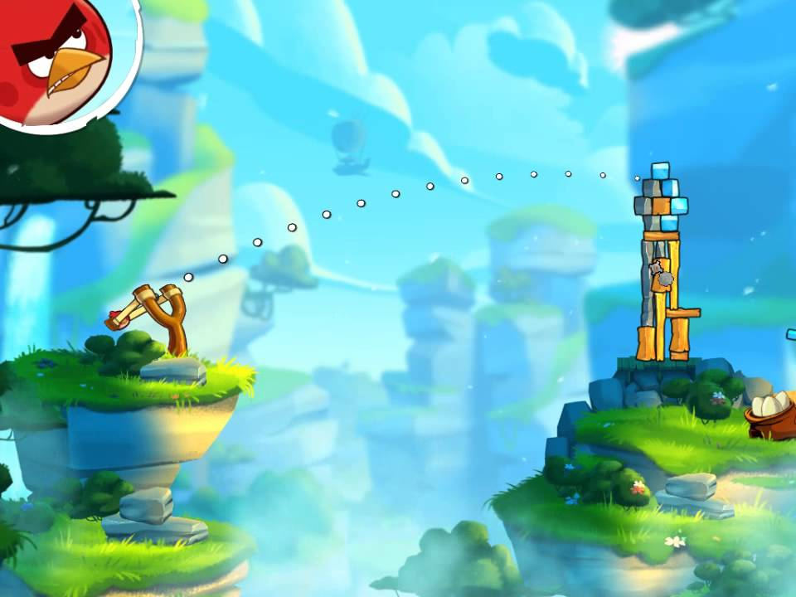
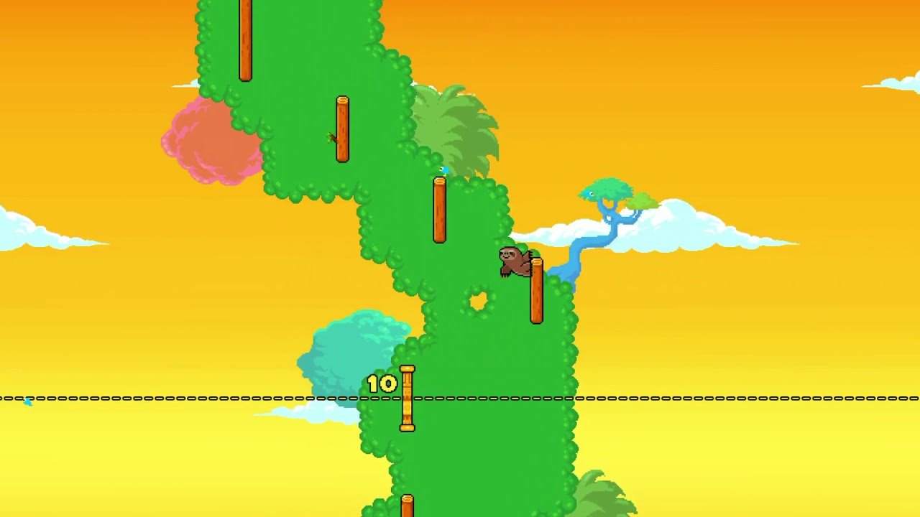
Анализ предметной области
Примеры похожих проектов
Angry Birds
Wall kickers

Slide 5
Техническое Задание
1. Создание концепта игры, основных механик
2. Создание текстур ( персонаж, счётчик очков, окружение)
3. Разработка кода, персонажа и механики перемещения
4. Разработка игровых тайлов/препятствий
5. Создание графического интерфейса
6. Тестирование проекта и дебагинг

Slide 6



Технологии
Технологии: Процедурная генерация
Игровой движок
Godot Engine
Язык программирования
C#
Программное обеспечение
Aseprite

Slide 7
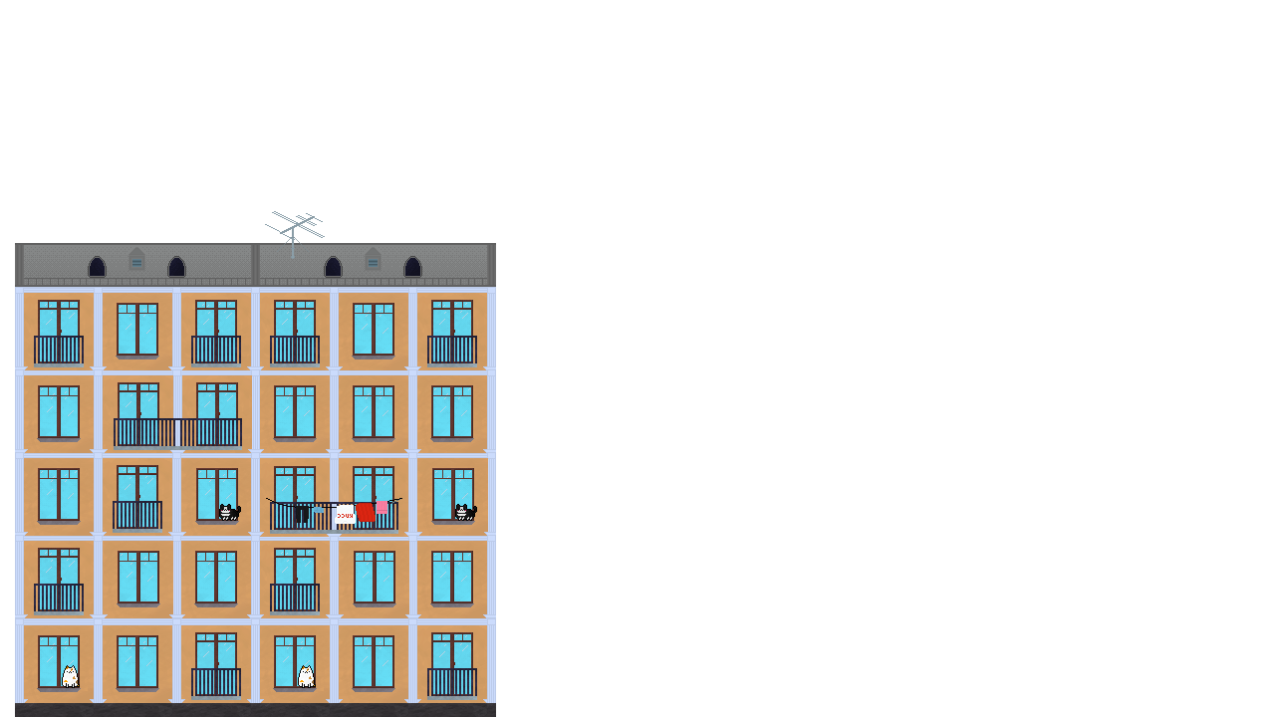
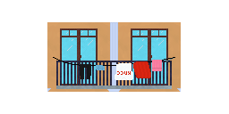
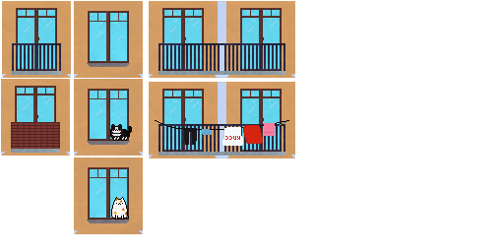
Процедурная генерация
Генерирует случайное продолжение уровня на основе уже созданных исходных частей
Балкон с бельевой веревкой
Типовой дом
Окна и балконы

Slide 8
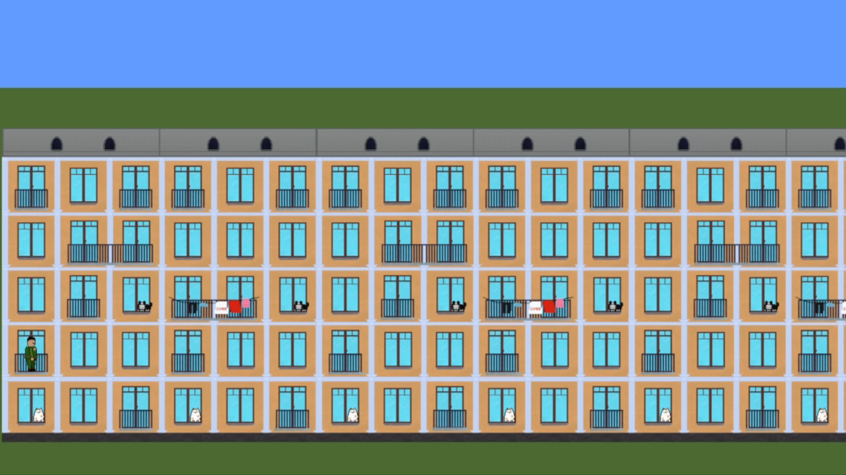
Пример игры

